Slide 4
﷽
الزاوية
عبدالحق
العربي
بن ديبون
مبارك
بلعرج
مصطفي
التاقي
الإسم
سي حميد
الشهر
12
1
2
3
4
5
6
7
8
9
10
11
12
1
2
3
4
5
6
7
8
9
10
11
12

Slide 5
المنصة | نوع البوست | المقاس بالبكسل | المقاس بالإنش تقريبًا
إنستغرام | بوست مربع | 1080 × 1080 px | 11.25 × 11.25 in
 | بوست رأسي | 1080 × 1350 px | 11.25 × 14.06 in
 | بوست أفقي | 1080 × 566 px | 11.25 × 5.9 in
فيسبوك | بوست عام | 1200 × 630 px | 12.5 × 6.56 in
تويتر | بوست تغريدة | 1200 × 675 px | 12.5 × 7.03 in
LinkedIn | بوست عام | 1200 × 627 px | 12.5 × 6.53 in

Slide 6

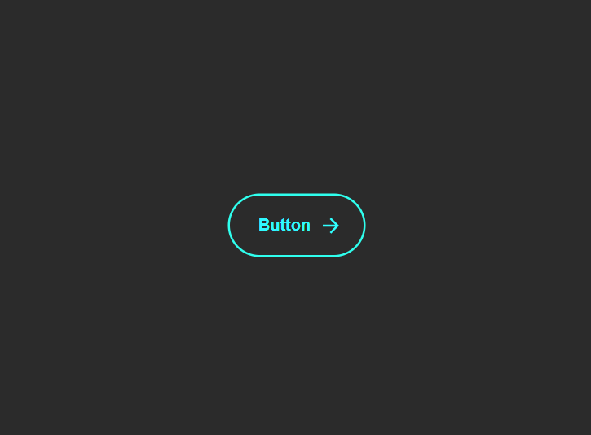
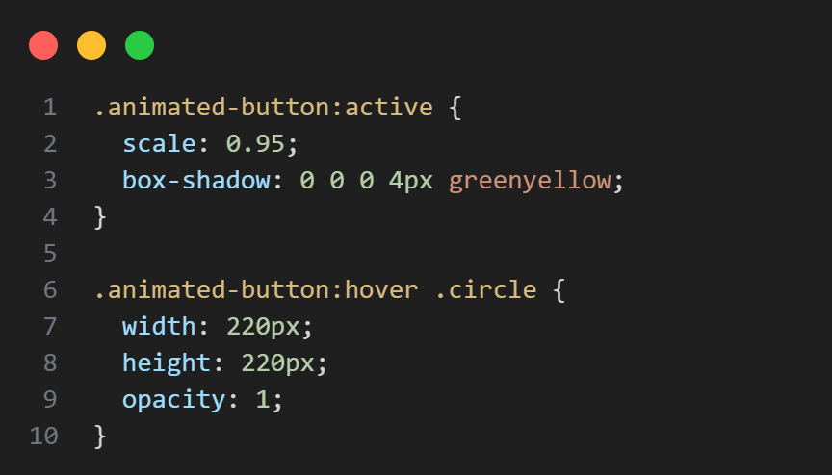
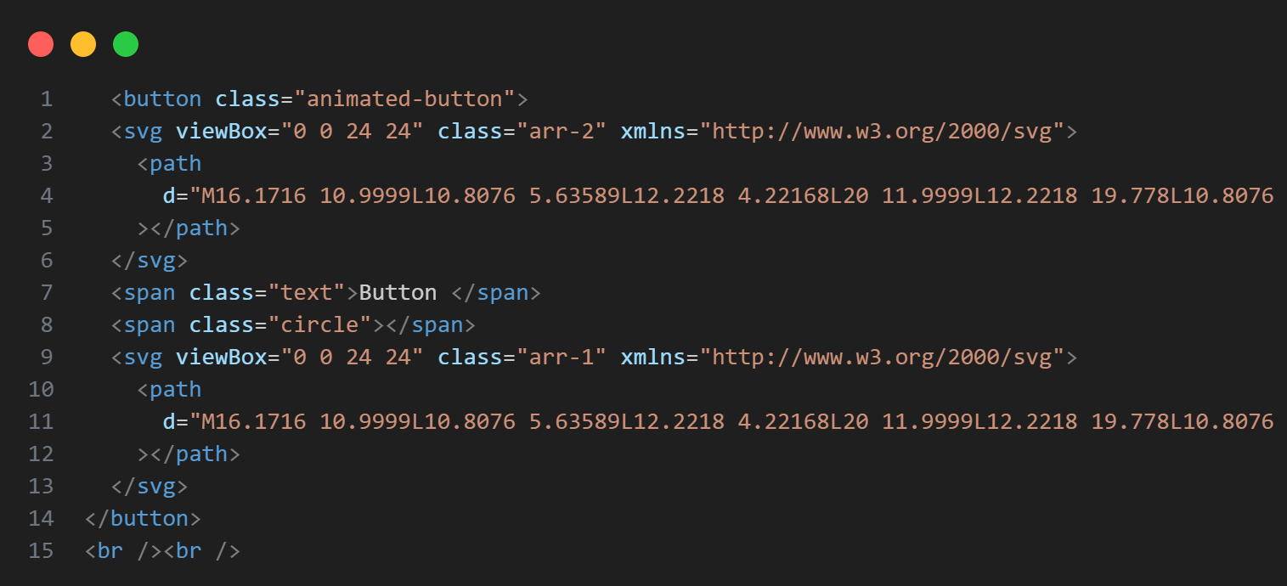
77cod-ing
Click on the image to go to the website
#
<>

Slide 7


Slide 8


Slide 13
